Slide 1
Så blev sverige världens mest sekulära land och Hur agerar vi här?

Slide 2
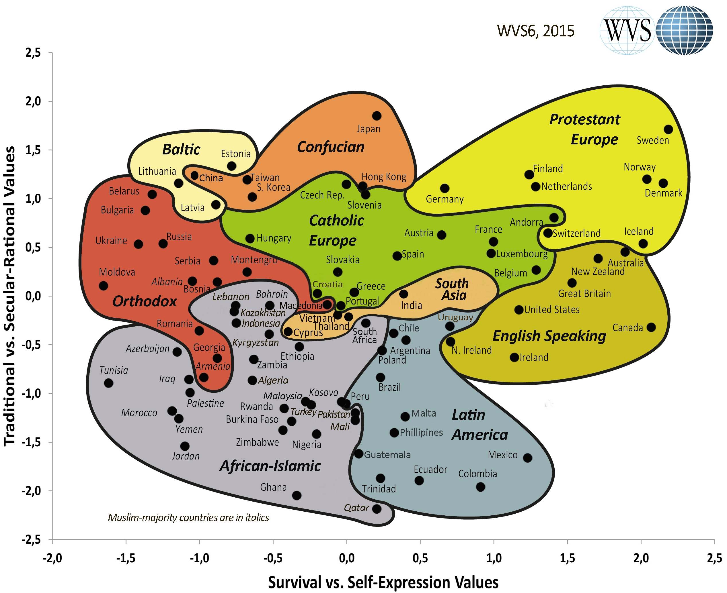
Spelplanen
En avgörande
koordinat:
2 134 513

Slide 3
Begreppet seKulär
Ursprungligen ett inomkristet begrepp.
Latin ”tid”: aevum – Guds eviga tid, saeculum – den världsliga tiden (jfr ”sekel”)
Sekulära klosterordnar: Uppdraget - att ta Guds rike ut i världen!
Förändras med tiden till en process att koppla loss världen från Guds eviga tid, Charles Taylor ”the arising of a humanist alternative”.
Autonomi: gr autonomia – själv lag. En bärande del i sekularisering över världen, inte minst i Sverige.
“Unless we can imagine a reversal of the increasing cultural autonomy of the individual, secularization must be seen as irreversible” Steve Bruce

Slide 4
sverige: Självklar kristen grund hos de flesta partier under 1900-talet
”Landsbygdspartiet Bondeförbundet vill på nationell och kristen grundval arbeta för vårt svenska
samhälles välfärd och förkovran. ” (Grundprogram 1946)
”Den kristna livsåskådningen representerar med sin uppfattning om människovärdet en omistlig etisk tillgång(…)
Undervisningen i kristendom skall utformas så, att den ger en positiv inställning till den kristna livsåskådningen.”
(Centerpartiet program 1959)
”Kristen livsåskådning och humanism representerar en uppfattning om människovärdet som utgör en omistlig
tillgång för vårt samhälle. Centerpartiet slår vakt om denna samhällsetiska grund. ”(Program 1970)
”De andliga och etiska värden som kristen kultur och humanistisk livssyn skapar skall bevaras och aktas
som omistliga grundvalar för ett gott samhälle.” (Folkpartiets program 1962)
”Högerpartiet slår fast, att Sveriges folk av ålder är ett kristet folk och att den kristna tron är en oumbärlig, uppehållande och renande kraft i samhället. ”(Principprogram 1956)
”[Moderata Samlingspartiet] ansluter sig till den kultursyn och de etiska normer för mänsklig samlevnad som bygger på kristendomen.”(Partiprogram 1969)
Dock: en tydlig förflyttning i sekulariserande riktning hos alla borgerliga partier på 1960- och 70-talen.

Slide 5
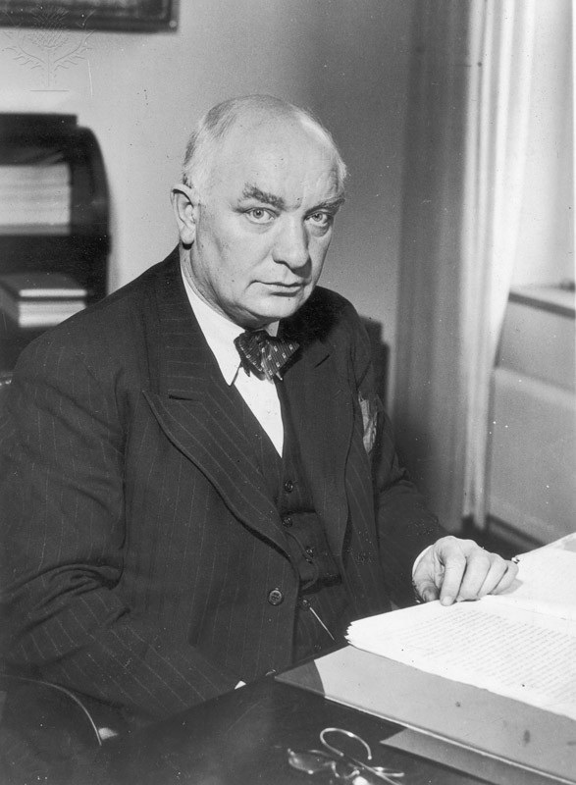
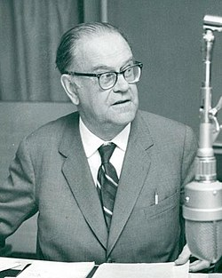
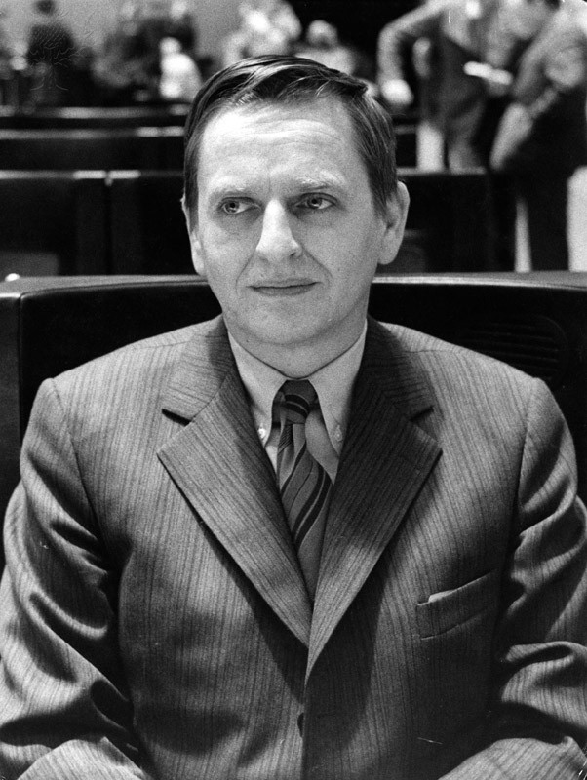
Det dominerande partiet och dess ledare
Per Albin Hansson: Marxistisk distans till kristendomen
Tage Erlander: Uppbrott och
generellt ointresse för tron
Olof Palme: Tron en blind fläck, parad med hånfullhet och motvilja

Slide 6
Socialdemokraternas inställning till tro och kyrka
”Religionen förklaras för privatsak. Skolans skiljande från kyrkan. Folkskolans utveckling till en för all gemensam och kulturfordringarne uppfyllande medborgarskola.” (Från första partiprogrammet 1897)
Relationen till Svenska kyrkan. Formellt: ”Statskyrkan avskaffas. Av kyrkan disponerade egendomar stanna i samhällets ägo.” (Partiprogrammen 1920-1960)
I praktiken: Strategin att förändra kyrkan inifrån till en ”sekulariserad lutherdom”, bli en ”demokratisk och öppen och tolerant folkkyrka”. (Daniel Alvunger Nytt vin i gamla läglar)
Förändring från ”prästkyrka” till folkkyrka, byggd enligt övriga samhällets politiska system. Oloph Bexell: ”Något för Svenska kyrkan i internationellt perspektiv alldeles unikt: sambandet mellan den gudstjänstfirande församlingen och den kyrkliga beslutsförsamlingen försvann. (…) Ett förvärldsligande inifrån. Ett rike som kommer i strid med sig självt.”

Slide 7
Ledande gestalter: Arthur Engberg & Harald hallén
Engbergs resa: från ”ren hedning” till omvandlare av kyrkan inifrån.
Genom övertagande av universiteten och införande av den nya radikala teologin i prästutbildningen kunde regeringen ”systematiskt genomsyra hela nationen” och så ”låta statskyrkoinstitutionen själv (…) träda i avkristningens tjänst”.
Välkomnar att protestantismen utvecklas mot en ”ateistisk allmän religiositet”, och då är ”kristendomens öde i själva verket beseglat”.
Föreslår ett sexpunktsprogram som ska bygga om kyrkan till kungliga salighetsverket.
Hallén: Mer diplomatisk och strategisk ombyggare från prästkyrka till folkkyrka, under partiets styre.
Kan det vara god socialdemokrati, ”att låta ett så viktigt livsområde leva fullständigt sitt egna fria liv?”
Avfärdar frikyrkorna som ”sektkyrkor” och ser demokratiseringen av statskyrkan som huvudmål.
Genomför detta på församlings-, stifts- och riksnivå.
Medger vid omvandlingen av kyrkomötet 1949 ”att denna reform skulle kunna leda till en sekularisering inifrån av kyrkan, men att en verklig folkkyrka måste taga denna risk”.

Slide 8
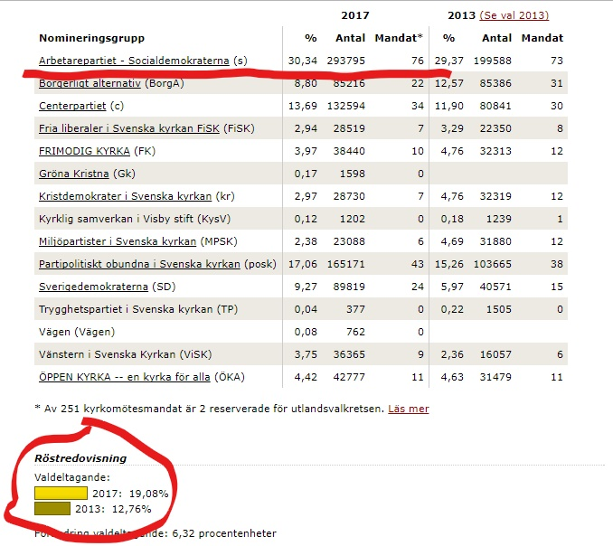
Kyrkovalet I sverige 2017
Resultatet
Marita Ulvskog, kyrkominister 1999:
Att folkkyrkan ska bli en kyrka ”för enbart bekännare” den största rädslan. Strävan att undvika det central i regeringens politik.
Stefan Löfven, sommaren 2017:
”Kyrkan kommer att vara en intressant arena för socialdemokratin inom oöverskådlig tid, jag kan inte se slutet på det engagemanget.”

Slide 9
Sekulariseringens apostlar
Huvudsakliga pådrivande: Alva Myrdal, Stellan Arvidson
Alva: Uppgörelse med Gud som 16-åring, därefter motståndare. Religonen och dess socialetik är passé, och sociala problem ofta kopplade till ”den kristna askesmoralen”. Nästa generation formas av ideal som ”kritik, opposition och en sund självhävdelse”.
Föreslår införandet av en ny deistisk religion, som ”frimodigt rensade ut dogmgodset ur såväl kristendom som judendom”. Lämplig personal på skolor och storbarnkammare personer ”utan all konfessionsbundenhet”.
Gentemot statskyrka och frikyrkor välvillig ton endast i den mån hon anser dem uppfylla regeringens politik.
Arvidson: Ateist som 18-åring. Föreslår en ny religion byggd på Marx, evolutionism och socialismens förmåga att bygga det goda samhället.
Förespråkar ”gudfrihet” i boken Kristendomen: Mot-för, främst byggd på Internationalen, v 2 och avvisandet av en högre makt än människan. Argumenterar för motsättningen mellan humanistisk socialism och kristendom.
Bildar opinion för utträde ur statskyrkan, bildar ”Förbundet för religionsfrihet”, gör sig ovän med S-ledningen.
Likafullt: central roll i Skolkommissionen 1946 och framöver. Blir ”Sveriges främste makthavare sedan krigsslutet” (Christian Braw)

Slide 10
Konkreta förändringar i skolan
Värner Rydéns undervisningsplan 1919: Katekesen ersätts med Jesu etiska undervisning och Bergspredikan
1946 års skolkommission: Kristendomsundervisningen och morgonandakten behålls med hårfin marginal.
Undervisningen görs ”objektiv”, utan att ”auktoritativt påtvinga eleverna en viss åskådning”.
1946-1962: Stellan Arvidson driver kontinuerligt på i sekulariserande riktning.
1955 års undervisningsplan: Kristendom och morgonandakt behålls, men i försiktigare form med elevens
personliga utveckling mer i fokus.
LGR62: Kristendomsämnet nedflyttat i ämneslistan, men bibehållet. Morgonandakt ersatt av allmän morgonsamling.
LGY65: Kraftfull sekulär sväng, med huvudmål att ”utveckla ett självständigt och kritiskt förhållningssätt”.
Morgonsamlingar med religiöst innehåll avskaffade, liksom ”inslag av bekännelsekaraktär” i undervisningen.
Nya ämnet religionskunskap med kristendomskritisk inställning, där ”Naturalismens positiva insatser (…) bör särskilt framhållas.”
Undervisningen ska behandla ”gudstro” och ”kristustro”, samt Marx och Freud.
Respons: Sveriges största opinionsyttring någonsin. 2 134 513 signaturer mot förslaget. Insamlingen ignorerades.
LGR69: Det sekulära perspektivet fullt ut genomfört även i grundskolan.

Slide 11
Resultatet av det sekulär-individualistiska projektet
Arvet från tongivande personer i politik och kultur med stark antipati mot kristendomen. Se exvs Tingsten, Hedenius, Bergman m fl
En unikt politiserad och avkonfessionaliserad fd statskyrka
En offentlig skola som är starkt negativ till religion, framför allt kristendom. (Se exvs Kittelmann Flensner, Vikdahl m fl)
En kulturell motvilja mot allt som andas av tre centrala motsatta fenomen: Gemenskap, Auktoritet och det Heliga
En kultur där individens autonomi har blivit det högsta av alla bud, och där moraliska, politiska och kulturella situationer värderas utifrån den värdegrunden.
Samtidigt: En kultur med en tusenårig kristen grund, och med tecken på en motreaktion.

Slide 12
En ny tid?

Slide 13
Ett gryende postsekulärt samhälle?
” Vi tar utgångspunkt i den enskilda individen, men vi förstår att människor inte är atomer.
Självförverkligande sker i samspel med andra.”
Vi befinner oss i en postsekulär tid där ”människor i världens mest sekulariserade land vill tro på någonting,
inte bara veta någonting”.
Slutkläm med frågan inför nytt idéprogram, fokus på ”hur fria människor också kan få leva i gemenskap”.
”Man talar ju väldigt ofta om behovet av en sekulär stat (…) men jag kanske funderar på om man inte i dagens läge borde tala mer om en neutral stat i förhållande till olika religioner.” Marie Demker, Människor & Tro 23/1 2020

Slide 14
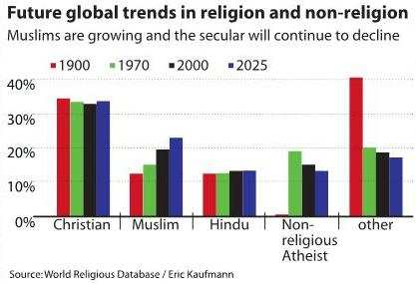
Den överraskande vändningen
Norris/Inglehart ”There is no question that the traditional seularization thesis needs updating. It is obvious that religion has not disappeared from the world, nor does it seem likely to do so”
Peter Berger (1999): “The world today... is as furiously religious as it ever was. (…) This means that a whole body of literature by historians and social scientists loosely labeled ”secularization theory” is essentially mistaken. In my early work I contributed to this literature.”
Jürgen Habermas (med Joseph Ratzinger 2004): Vi behöver väcka en ”secular awareness that we live in a post-secular world”.
Rodney Stark: ”After nearly three centuries of utterly failed prophesies and misrepresentations of both present and past, it seems time to carry the secularization doctrine to the graveyard of failed theories, and there to whisper ’requiescat in pace’.
Det individuella perspektivet - Bergmans begravning: ”Så tag då mina händer, och led du mig, att saligt hem jag länder, o Gud till dig.” Engbergs omvändelse. Alva Myrdals tvekan.

Slide 15
Är Utvecklingen Lagbunden, eller resultatet av specifika processer, unika för Sverige?
Religionssociologisk teori och empiri pekar på det senare
Hur blir då framtiden?
Det beror på vad vi gör idag

Slide 16
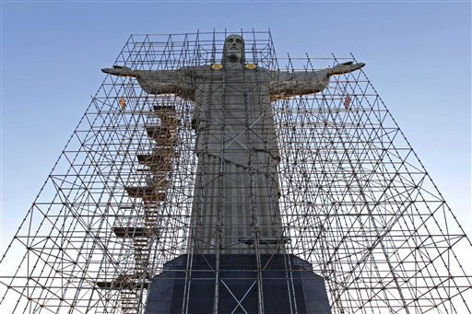
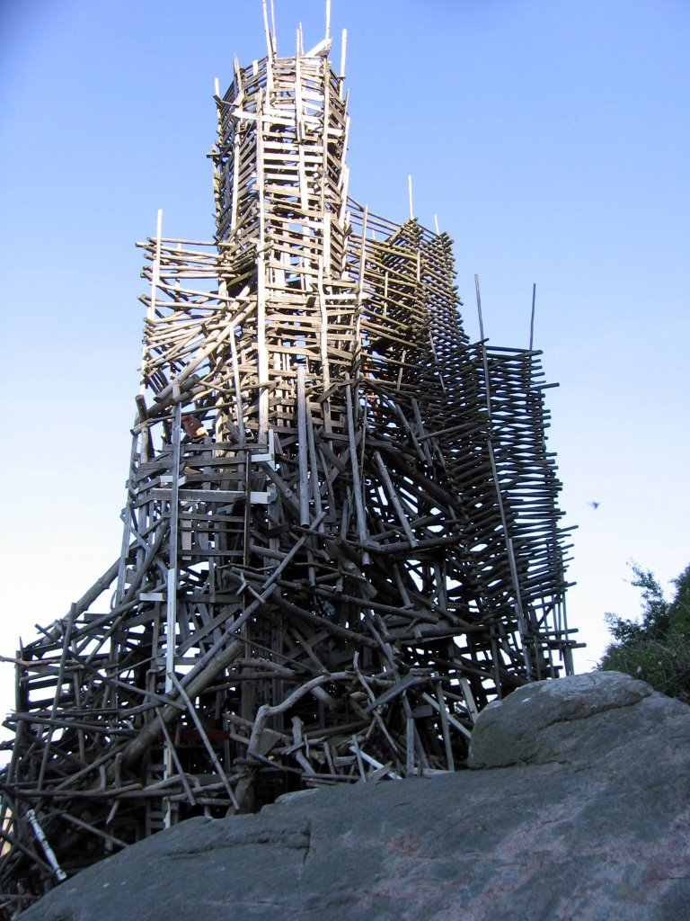
Att bemöta tankebyggnader 2 kor 10:4-5

Slide 17
Vad ska vi då göra?
Våga och orka förmedla värden som går emot tidsandan. (Rom 12:2) En sund förmedling av gemenskap, auktoritet och helighet är det människan söker, och det vinner alltid förtroende i längden.
Utmana och ta strid emot den ursinniga jakten på personlig autonomi.
Förkunna Det Sanna, Det Goda och Det Sköna – det som är från skapelsen och har kontakt i varje människas hjärta och samvete.
Lärdomen från Wilberforce m fl: First They Ignore You, Then They Laugh at You, Then They Attack You. Then You Win
Lärdomen från den som höll ut Never give in, never give in, never, never, never, never - in nothing, great or small, large or petty—never give in except to convictions of honour and good sense. Never yield to force; never yield to the apparently overwhelming might of the enemy.
Winston Churchill, 29 oktober 1941
Uppdraget kvarstår: ”Gå därför ut och gör alla folk till lärjungar! Döp dem i Faderns och Sonens och den helige Andes namn, och lär dem att hålla allt vad jag har befallt er. Och se, jag är med er alla dagar intill tidens slut.”

